Slide 1
הדרכת התקנת מוצר המים NWLTM
NWL-TRN-001

Slide 2
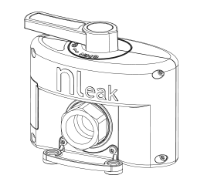
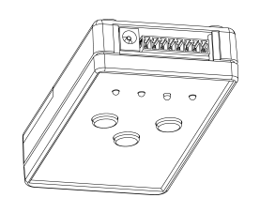
מערכת גלאי הצפה
רקע
המערכת למניעת דליפות, סוגרת את אספקת המים באמצעות מערכת תקשורת אלחוטית.
מטרת המערכת למזער נזקי הצפה פוטנציאליים ע"י סגירת אספקת המים כאשר אין פעילות באתר ו\או מתקבל חיווי הצפה.
כל מערכת מורכבת מיחידת ניתוק (ברז) המותקנת ע"ג צינור אספקת המים הראשי, מגלאי הצפה ומיחידת בקרה השולטת על הפתיחה והסגירה.
המערכת מציגה למשתמש חיווי פשוט וברור של מצב הברז (פתוח או סגור) כמו כן ניתן לשלוט על יחידת הניתוק ולפתוח או לסגור את הברז בצורה ידנית.

Slide 3
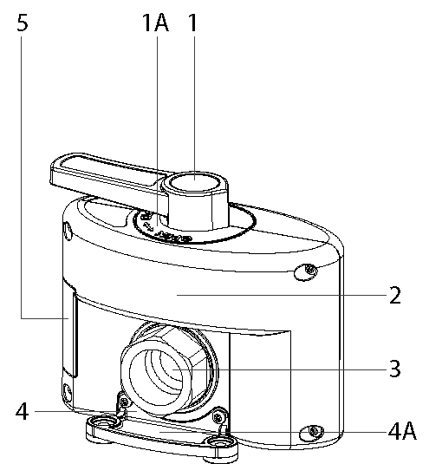
מפרט המערכת
יחידת ניתוק (ברז)
יחידת ניתוק (ברז שגיב "4\3) מותקנת ע"ג צינור אספקת המים הראשי ומטרתה לאפשר ולמנוע מעבר מים בצנרת.
ידית סגירה/פתיחה.
A1. חיווי סגירה/פתיחה.
גוף יחידת הניתוק (הברז).
מחבר'' 4/3 יציאה/כניסה .
בסיס לברז שאינו מקובע לקיר.
A4. בסיס לברז המקובע לקיר.
.5 בית סוללות 2 X CR123

Slide 4
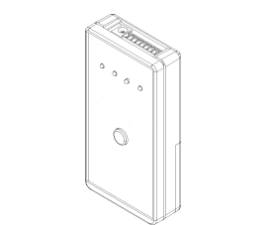
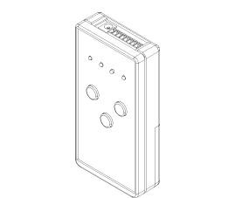

התקנת יחידת הניתוק (הברז(
מיקום יחידת הניתוק ע"ג קו המים הראשי הנכנס למבנה, יש לוודא שהמערכת אינה מנטרלת צנרת כיבוי אש או מתזים (ספרינקלרים).
יש לאפשר גישה נוחה לבית הסוללה.
יש להתקין את היחידה כך שהידית אופקית ועליונה
על מנת להבטיח תקשורת יעילה יש לוודא שבין הבקר והברז ישנם : מקסימום 12 מ' וקיר אחד או 30 מ' בתוך מבנה וכי היחידות )בקר/ברז( אינן ממוקמות בתוך ארונות מתכת. במקרים אחרים יש לבחון הצבת ממסר.

Slide 5

מקומות בהן אין להציב את יחידת הניתוק
בארון מתכת
במקומות שהם עלול לכלוך או גורם זר להפריע למהלך פעולת הברז.
במקום בו הטמפ' חורגת מהטווח שבין אפס ל 55 מעלות צלזיוס.
במקום בו יש חשש כי יספוג מכות או יינזק.
במקום חיצוני החשוף לגשם ולשמש ו\או לפגעי מזג האוויר יש להתקין את היחידה בקופסת פלסטיק אטומה למים.
במקום בו יש רטיבות

Slide 6
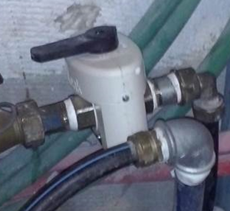

שלבים בהתקנת יחידת הניתוק
אתר את המקום המתאים ביותר להתקנה ע"ג קו המים.
סגור את אספקת המים באמצעות הברז הראשי של המבנה/אתר.
פרק את מחברי קו מים כך שיישאר מרווח מתאים להתקנת הברז.
התקן את היחידה על קו המים.
באם נדרש) צינור קו מים גמיש (לקבע את יחידת הניתוק לקיר, פרק את יחידת הבסיס.
וודא כי ניתן לפתוח ולסגור את יחידת הניתוק ידנית.
אפשר מעבר מים בקו הראשי ומנע נזילות/ טפטופים.
וודא גישה נוחה לבית הסוללה.
אם יש חשש כי היחידה תירטב
התקן קופסת הגנה חיצונית.

Slide 7
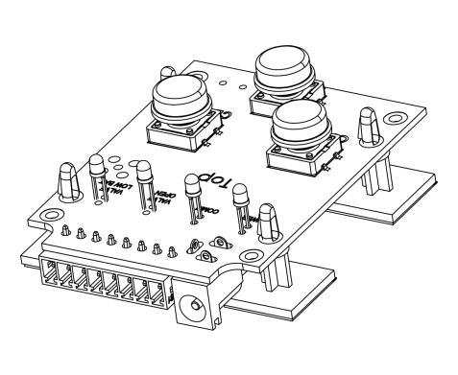
בקר (CONTROLLER)
בקר הכפתורים מותקן במקום בו המפעיל שולט באמצעות לחיצה על כפתור על פתיחה/סגירה אלחוטית של הברז.
בנוסף קיימת אפשרות חיבור ישיר למערכת האזעקה אשר תגרום לסגירת הברז בעת דריכת האזעקה.
5
4
3C
.A1 כפתור סגור ברז. B3. נורת ברז פתוח.
B1. כפתור שימוש טכנאי. C3 . נורת תקשורת.
C1. כפתור פתח ברז . D3 . נורת מתח.
2. גוף כרטיס הבקרה 4. מחבר לחיווט אזעקה.
A3. נורת סוללת ברז. 5.כניסת מתח VDC5
3D
3B
3A
1C
1A
1B

Slide 8
סנכרון המערכת – טבלת סנכרון ברז-בקר
 | פעולה | מיקום | חיווי בקרה
1 | העבר את ידית הברז למצב פתוח. הכנס זוג סוללות CR123 ליחידת הניתוק (ברז). | ברז המים המותקן ע"ג קו המים הראשי | נדלקת נורה ירוקה בתוך בית הסוללה. הברז מבצע פתיחה ואח"כ סגירה. המתן לסיום פעולת המנוע. וודא כי ניתן לסגור ולפתוח את הברז בצורה ידנית.
2 | חבר את הבקר באמצעות השנאי למתח. | מקם את הבקר במקום בו נמדדה קליטת שידור איכותית ורצופה מהברז. | ארבעת נורות החיווי מהבהבות 3 פעמים. נורת המתח מהבהבת. המתן כשתי דקות בסמוך לבקר וודא כי נורת התקשורת דולקת ברציפות (בנוסף לנורת המתח המהבהבת). עבור מקרה בו נורת התקשורת מהבהבת\כבויה יש להתקין רפיטר במערכת.
3 | לחץ על כפתור שימוש טכנאי | בקר | לאחר כחצי דקה מהבהבות כל ארבעת הנורות. נורת מתח ותקשורת דולקות ברציפות. לאחר חצי דקה נוספת נורת חיווי ברז פתוח מציינת את מצב הברז (פתוח\סגור).
4 | בדיקת סנכרון: פתח\סגור את הברז באמצעות הכפתורים | בקר | בדוק כי הברז נפתח\נסגר בהתאמה. וודא כי חיווי ברז פתוח מציג את מצב הברז (פתוח\ סגור).

Slide 9
סנכרון המערכת – טבלת סנכרון ברז-רפיטר-בקר
 | פעולה | מיקום | חיווי בקרה
1 | העבר את ידית הברז למצב פתוח. הכנס זוג סוללות CR123 ליחידת הניתוק (ברז). | ברז המים המותקן ע"ג קו המים הראשי | נדלקת נורה ירוקה בתוף בית הסוללה. הברז מבצע פתיחה ואח"כ סגירה. המתן לסיום פעולת המנוע. וודא כי ניתן לסגור ולפתוח את הברז בצורה ידנית.
2 | חבר את הרפיטר באמצעות השנאי למתח. | מקם את הרפיטר במקום בו נמדדה קליטת שידור איכותית ורצופה מהברז. | ארבעת נורות החיווי מהבהבות 3 פעמים. נורת המתח מהבהבת. המתן כשתי דקות בסמוך לרפיטר וודא כי נורת התקשורת מול הברז דולקת ברציפות (בנוסף לנורת המתח המהבהבת). עבור מקרה בו נורת התקשורת מהבהבת\כבויה יש לקרב בין המערכות.
3 | חבר את הבקר באמצעות השנאי למתח. | מקם את הבקר במקום בו נמדדה קליטת שידור איכותית ורצופה מהברז ומהבקר. | ארבעת נורות החיווי מהבהבות 3 פעמים. נורת המתח מהבהבת. המתן כשתי דקות בסמוך לבקר וודא כי נורת התקשורת דולקת ברציפות (בנוסף לנורת המתח).
4 | ווידוא תקשורת איכותית ורצופה בין רכיבי המערכת. | רפיטר | וודא כי דולקות ברציפות נורות החיווי הירוקות (מתח מהבהבת, תקשורת ברז ותקשורת בקר דולקות ברציפות).

Slide 10
סנכרון המערכת – טבלת סנכרון ברז-רפיטר-בקר
 | פעולה | מיקום | חיווי בקרה
5 | לחץ על כפתור שימוש טכנאי | רפיטר | לאחר כחצי דקה מהבהבות כל ארבעת הנורות. וודא כי דולקות ברציפות נורות החיווי הירוקות (מתח, תקשורת ברז ותקשורת בקר).
6 | וודא העברת חיווי ברז | בקר | לאחר חצי דקה נוספת נורת חיווי ברז פתוח מציינת את מצב הברז (פתוח\סגור).
7 | חבר את הבקר באמצעות השנאי למתח. | בקר | בדוק כי הברז נפתח\ נסגר בהתאמה. וודא כי חיווי ברז פתוח מציג את מצב הברז (פתוח\ סגור).

Slide 11
סנכרון המערכת – טבלת סנכרון בקר – גלאי הצפה
 | פעולה | מיקום | חיווי בקרה
1 | לחץ בו זמנית על הכפתורים "פתח" ו"סגור" ברז. | בקר | נורה אדומה – סוללת ברז דולקת ברציפות. נורה ירוקה – מתח מהבהבת.
2 | פתח את מכסה הסוללות והכנס זוג סוללות AA לגלאי ההצפה. | מקם את גלאי ההצפה במקום בו נמדדה קליטת שידור איכותית ורצופה מהברז ומהבקר. | נורה חיווי הגלאי הירוקה מהבהבת כל 5 שניות. המתן כדקה תוך מבט אל נורת חיווי הגלאי. הגלאי יסתנכרן אל מול הבקר כאשר תדלק הנורה ברציפות למשך כ שתי שניות. נורה חיווי הגלאי הירוקה מהבהבת כל דקה. כעת ניתן להמשיך ולהוסיף עד 10 גלאים למערכת.
3 | סיום סנכרון גלאי ההצפה יתבצע ע"י לחיצה בו זמנית על הכפתורים "פתח" ו"סגור" ברז. | גלאי ההצפה. | הבקר ייתן חיווי מתח, תקשורת ומצב ברז (במידה ומסונכרן למערכת)..
4 | בדיקת סנכרון: הבא את הגלאי במגע עם מים (הרטב רק את האלקטרודות). | גלאי ההצפה. בקר. | זהה חיווי הבהוב כפול בנורת גלאי ההצפה. זהה חיווי הבהוב נורת סוללת ברז אדומה בבקר. בדוק כי הברז נסגר (במידה וסונכרן למערכת). לחיצה על כפתור "פתח ברז" תחזיר את המע' לשגרה.
הערה: הוספת גלאים למערכת לא מצריכה סנכרון מחדש.
גריעת גלאי\ החלפת גלאי מצריכה סנכרון מחדש לכל הגלאים אול מול הבקר.

Slide 12
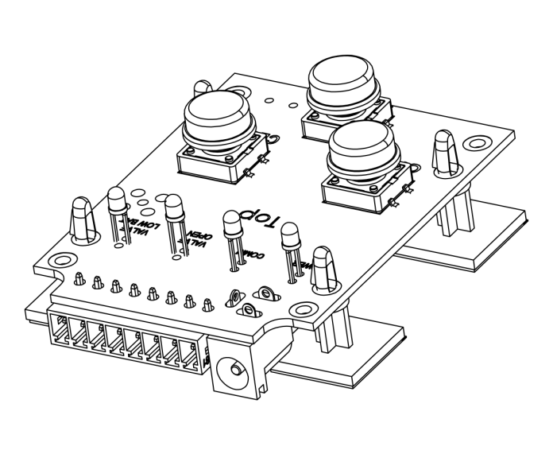
איפוס הסנכרון (HARD RESET)
חמש לחיצות רצופות יגרמו לנתק בין רכיבי המערכת.
יש אפשרות לבצע איפוס אל מול הברז ע"י חמש לחיצות רצופות על כפתור הטכנאי בבקר ואל מול הגלאים בעת לחיצה בו זמנית על "פתח" ו"סגור" וחמש לחיצות רצופות על כפתור הטכנאי בבקר.

Slide 13
הבהרות נוספות בנוגע להתקנת גלאי ההצפה
הכרחי כי טכנאי יבקר במקום ההתקנה טרם ביצועה ויעמוד על טיב התקשורת בעזרת טסטר\ הוראות התקנה\ שיקול דעת בריא.
בקר המערכת לא יפעל באמצעות סוללות אלא חיבור שנאי לחשמל.
הבקר לא יחובר למערכת אזעקה.
מיקום רכיבי המערכת (לרבות ברז המים והבקר) עשוי להיות מושפע גם משקולי איכות התקשורת.
לא יהיה רפיטר בין הבקר לגלאי ההצפה.

Slide 14
החלפת יחידת הניתוק (ברז)
הוצא את זוג הסוללות מהיחידה התקולה אותה מחליפים.
בצע איפוס לבקר (חמש לחיצות HARD RESET).
פרק את היחידה מקו המים ובצע את כל השלבים בהתקנת יחידת הניתוק.
בצע תהליך סנכרון למערכת בקר – ברז. הגלאים שומרים על הסנכרון אל מול הבקר.

Slide 15
החלפת בקר
נתק את השנאי מקופסת הבקרה התקולה אותה מחליפים.
שלוף את קופסת הבקרה ממקומה.
בצע את כל השלבים בהתקנת יחידת הבקרה.
בצע תהליך סנכרון מלא) כולל הוצאה, המתנה והכנסת הסוללות מחדש לברז ( וסנכרון מלא אל מול כל גלאי ההצפה.

Slide 16
החלפת סוללה ביחידת הניתוק (ברז)
הוצא את זוג הסוללות CR123 מהיחידה והחלף בזוג סוללות חדשות.
וודא כי המערכת מסונכרנת ע"י סגירה\פתיחה באמצעות כפתורי הבקר.

Slide 17
טבלת חיווי תקלות מערכת
 | פעולה | מיקום | חיווי בקרה
1 | אין תקשורת | נורת תקשורת מהבהבת\כבויה. | בדוק מתח סוללות בגלאי ההצפה. שקול שיפור מרחק שידור. שקול הוספת ממסר (רפיטר).
2 | תקלת ברז | כל הנורות למעט המתח מהבהבות פעמיים\שלוש כל 15 ש | וודא שאין חסימה בנתיב הפתיחה\סגירה של הברז. פתח\סגור את הברז באמצעות כפתורי הבקר. הוצא והכנס סוללות לברז ובדוק סטטוס תקלה. החלף ברז.
3 | סוללת ברז נמוכה | נורת סוללת ברז דולקת ברציפות. | החלף סוללת ברז
4 | אין אספקת מתח לכרטיס | נורת מתח כבויה. | בדוק חיבור מתח. החלף בקר\רפיטר סנכרן את המע'.
5 | ברז במצב אמצעי | נורת ברז פתוח מהבהבת | סגור\פתח את הברז במידת הצורך. חזור לשלב # 2

